Slide 1
놀이가 사라지는 유치원
표준화된 평가 방법 시행과 문제점

Slide 2
목차
1. 엄격한 기준과 표준화된 평가
  배경: A Nation at Risk
  높아진 기준의 예: 캘리포니아 주 기준표와 표준화된 시험
  표준화된 평가 문제점
2. 엄격한 기준 vs. 자유로운 놀이
  High/Scope Preschool -Curriculum Comparison Study (1997)
  Rebecca A. Marcon (2002 )의 연구
3. 표준화된 평가
  표준화된 평가의 문제점
  평가의 적절성 확보 전략

Slide 3
엄격한 기준과 표준화된 평가
    배경: A Nation at Risk
    높아진 기준의 예: 캘리포니아 주 기준표와 표준화된 시험
    미 유아교육 평가방법의 문제점

Slide 4
A Nation at Risk (1983)
“Our Nation is at risk. Our once unchallenged preeminence in commerce, industry, science, and technological innovation is being overtaken by competitors throughout the world…….We should expect schools to have genuinely high standards rather than minimum ones.”
Notes:
해외 다른 국가들보다 미국 학생들의 학업 성취도가 낮아, 대학 입학과 취업을 대비해 학생들을 준비시키고자 하는 고등학교 개혁안
개혁 방법은, 대학이 우선 엄격하고 측정가능한 표준을 채택하여 대학 입학을 원하는 학생들이 이 표준을 성취할 수 있도록 지원하는 것이다.
A Nation at Risk는, 다른 국가들 학업성취도보다 미국 학생들의 학업 성취도가 낮아 이에 충격을 받은 미 정부와 교육계가 학업 성취도 향상을 위해 권고사항을 정리한 정부문건이다.

Slide 5
유치반의 문해 발달 기준 비교
 | Bank Street College | California Department of Education
Print concept | 한 글자가 단어 전체를 의미할 때도 있다. | 글자와 단어를 구분한다.
Vocabulary and concept development | 아동 자신의 환경이나 책 안에서 몇 개의 단어와 글자를 인지할 수 있지만 다른 맥락에서는 인지 못할 수도 있다. 자신의 이름에 포함된 글자를 쓸 수 있다. | 기본 카테고리 (예, 색, 모양, 음식) 안에서 일상적으로 사용하는 단어들을 분류할 수 있다. 일상적인 사물이나 사건을 일반적인 언어와 구체적인 언어로 묘사할 수 있다.
Decoding | 몇몇 글자를 알고 글자-음 관계를 알 수 있다. | 단어의 글자가 변화하면 발음도 달라진다는 것을 이해한다.
Penmanship | 공간없이 글자를 나열한다. | 적절한 공간과 형태에 주의하여 대문자와 소문자를 독립적으로 쓸 수 있다.
Notes:
문제는 어른들에 의해 권고사항으로 제시된 표준과 아동들의 실제 발달간에 차이가 있으며 엄격한 표준이 미국 유치원생들이 일학년 수준의 수행능력을 갖추도록 요구하고 있다는 것이다.
중요한 것은 문자에 대한 아동의 인식이 자라고 있고 아동들이 문자에 익숙해진다는 것이다. 물에 처음 편안해지고 나서 수영하는 것을 배우듯이 아동은 emergent reader가 되는 것을 즐기고 자신의 문해 기술이 성장하고 있다는 것을 느끼며 자신감을 가질 때 early reader가 쉽게 될 수 있다.
몇몇 아동에게는 이런 비현실적인 기준이 위험할 수 있다. 어린 연령의 발달은, 모든 아동에게 동일하게 적용될 기준은 없어야 한다. 많은 유치원 아동이 읽기에 관심 없다가도 1학년때 문자를 학습할 동기와 준비도가 생길 수 있다.
학업 실패의 위험이 높은 아동에게 특별히 더 신경쓸 필요가 있지만, 유아들이 비현실적인 표준을 충족하도록 요구하는 것은 유아들의 문제를 가중시킨다.

Slide 6
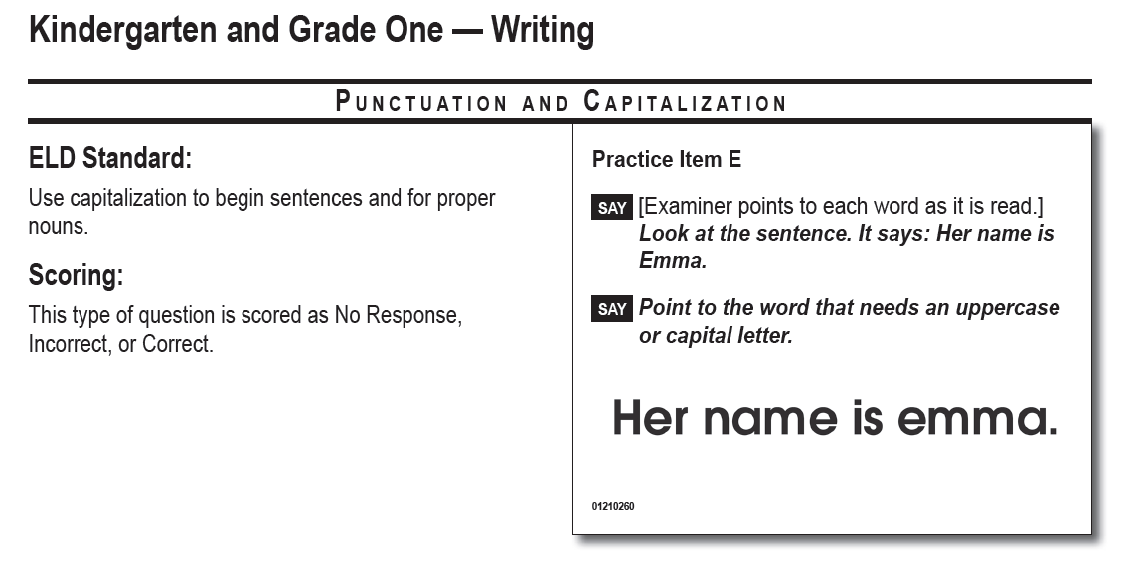
California English Language Development Test (CELDT)

Slide 7
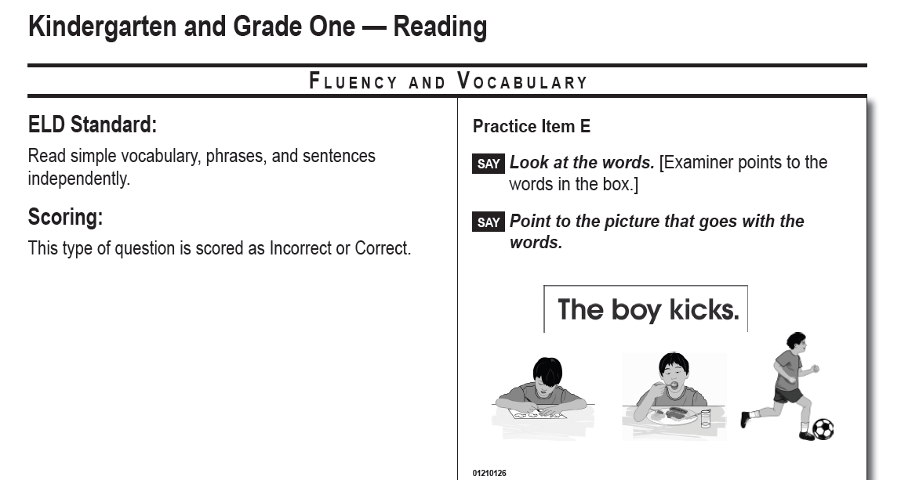
California English Language Development Test (CELDT)

Slide 8
유치원 교육 모델 (Russell, 2011)
Russell (2011)은, 캘리포니아 주 내에서 지난 1950년대부터 2000년대까지 뉴스나 각종 언론 매체, 교육학 학회, 그리고 주정부 정책자료 등을 분석하였다.

Slide 9
유치원 교육 모델 (Russell, 2011)
 | 학습성취 지향 모델(Academic Model) | 발달 지향 모델 (Developmental Model)
유치원 목표 | 이후의 학년 학습 성취에 필요한 기본 내용의 숙달 | 형식적 교육 단계에 성공적으로 전환; 학습에 필요한 태도나 기술을 발달
교수 전략 | 교사가 이끄는 활동이나 전체활동 | 학생이 주도하는 활동이나 실험학습, 협동 학습
학습 내용 | 전통적인 교과학습 | 교과내용뿐 아니라 사회 정서 발달에도 균형적인 관심
자료 및 활동 | 개인 활동, 반복과 복습, 추상적인 자료 (worksheet, flashcards, etc.) | 그룹 대화, 놀이, 신체적인 활동, 구체적인 자료
평가 방법 | 준비도 검사, 표준화된 검사 | 관찰, 기록, 학생의 작품 샘플링, 자기 평가
교사의 역할 | 학습 이나 기술을 세분화된 단위로 나눠 제공 | 발달적으로 적합한 실제 제공

Slide 10
엄격한 기준 vs. 자유로운 놀이
    High/Scope Preschool -Curriculum Comparison Study (1997)
    Rebecca A. Marcon (2002 )의 연구

Slide 11
High/Scope Preschool -Curriculum Comparison Study (1997)
1967년, 세 종류의 프로그램에서 68명의 저소득층 3-4세 유아를 무작위 추출하여 23년간 추적 조사
Direct instruction (직접적 교수), Nursery school (전통적 보육기관), HighScope program (그룹 활동과 계획을 통한 적극적 학습)

Slide 12
High/Scope Preschool -Curriculum Comparison Study (1997)

Slide 13
High/Scope Preschool -Curriculum Comparison Study (1997)
다른 두 프로그램에 비해, 직접적인 교수법은, 아동이 학교의 형식적 교육을 지능적으로 준비시켰다.
하지만 HighScope program이나 Nursery school 은 장기적인 사회 발달에 더 공헌을 했다.

Slide 14
Rebecca A. Marcon (2002)의 연구
연구 목적: 프리스쿨의 프로그램 (child-initiated, academically directed, and combination approach) 이 아동의 학습 성취도에 미치는 장기 영향을 조사
연구 방법: 만 4세 유아 160명을 6년 동안 추적 조사

Slide 15
Rebecca A. Marcon (2002 )의 연구

Slide 16
Rebecca A. Marcon (2002 )의 연구
학습 위주의 프로그램 유아들은, 아동 주도 프로그램이나 혼합 프로그램의 유아들보다, 4학년이 되었을 때 학업 성취도가 낮았다.
학년이 올라갈수록 읽기 기술 그 자체보다 이해력이 중요한데 학습 위주의 프로그램은 이해력 보다 읽기 기술만 강조하기 때문인 것으로 추정된다.
학년이 올라갈수록 학습 동기나 자기주도적 학습 능력이 중요한데 이런 능력은 직접적인 교수로는 얻기 어려운 것이다.

Slide 17
이상의 연구물은 놀이의 장기적인 효과를 검증한 것이다. 즉, 놀이는, 자기 주도적 학습능력이나 사회성 등 다양한 영역의 발달이 시연되는 곳이며 동시에 아동의 실제 삶 속에서 아동의 발달을 이해할 수 있는 맥락(context)임을 시사한다.

Slide 18
표준화된 평가
    표준화된 평가의 문제점
    평가 방법의 적절성 확보 전략

Slide 19
표준화된 평가의 문제점
시험과 관련한 기능을 우선적으로 가르친다.
시험이 아동 발달의 전 영역을 평가하지 못함에도 불구하고 시험 결과로 아동을 진단하게 된다.
성과위주의 학습에 치중하며 협동학습이나 탐구학습의 기회가 줄어든다.
아동의 삶에서 놀이의 가치가 무시된다.

Slide 20
유급 (retention)의 부정적 영향
유급된 학생들의 성취도가 처음에는 향상되더라도 이후의 학년에서 다시 저하된다.
유급은 훗날 자퇴 가능성을 높인다.
유급된 학생들은 학교를 싫어하거나, 유급되지 않은 학생들보다 부정적인 자아상을 가진다.
유급된 아동들에 대한 학부모나 교사들의 기대치가 낮아져, 아동들의 잠재력을 성취할 가능성을 줄인다.
Notes:
유급 정책으로 인한 특정 그룹의 아동들에 대한 편견과, 검증되지 않은 유급 정책의 효과를 감안할 때 유급 정책이 과연 학생의 학습성취도를 높일 수 있는가에 대해 회의적이다.

Slide 21
평가방법의 적절성 확보하기
아동의 결핍보다 강점을 먼저 이해해야 한다. 또한 유급보다 교육과정 개발, 학교 구조의 개혁이나 새로운 교수법 개발 등이 학업 성취의 주요 쟁점이 되어야 한다.
실재 삶에서 실질적인 지식을 측정할 수 있어야 한다. 아동의 능력을 마음껏 펼칠 자유로운 놀이의 장이 허락되어야 한다.
어린 연령의 아동은 시험 경험이 없고, 아동의 주의집중력이 짧으며, 아동의 발달 양상이 다양함을 고려하여 평가 도구 사용의 적절성을 신중히 판단해야 한다.
교과학습에 국한하지 않고 사회 정서 발달 영역이나 문제 해결력, 창의성 등을 측정하는, 타당도 높은 도구가 개발되어야 한다.
시험 점수를 해석할 때, 관찰이나 포트폴리오, 교사나 부모의 평가 등을 포함하여 시험 결과의 신뢰도를 확보해야 한다.
유아교사는 표준화된 검사를 시행하기 전에 훈련을 받아야 한다.
Notes:
학업 성취에 실패한 아동들은 주로 무엇이 결핍되었는가 관점에서 이해되는데, 아동들의 강점을 인식할 필요가 있다. 예를 들면, 저소득층 아동은 풍족한 환경의 아동보다 적은 수의 단어를 알고 있지만 언어 유창성, 기억, 사회기술 등 다른 영역에서 비슷한 기술을 가지고 있다. 아동이 자신의 강점을 발휘할 수 있는 활동에서 학습에 대한 열의를 보일 것이다. 이러한 관점에서 아동의 언어 사용 능력이 창의적으로 펼쳐질 수 있는 놀이가 권장되어야 한다.
표준화된 검사는 스트레스를 야기하고 잘 못된 정보를 제공하며 아동들을 위험하게 라벨화하고 시험에 맞는 교수로 전락시키며 문제해결력이나 협동학습의 기회를 축소시킨다.

